Slide 1
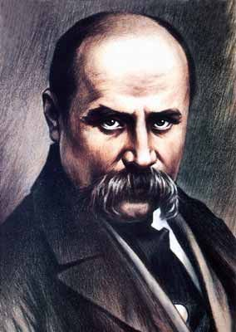
ТАРАС ШЕВЧЕНКО - ХУДОЖНИК

Slide 2
Мистецька спадщина
Мистецька спадщина Т.Г. Шевченка – твори живопису і графіки, що їх виконав Шевченко в різній техніці протягом усього життя. Збереглося 835 творів, що дійшли до нашого часу в оригіналах і частково в гравюрах на металі й дереві вітчизняних і зарубіжних граверів, а також у копіях, що їх виконали художники ще за життя Шевченка. Уявлення про мистецьку спадщину Шевченка доповнюють данні про понад 270 втрачених і досі не знайдених робіт.

Slide 3
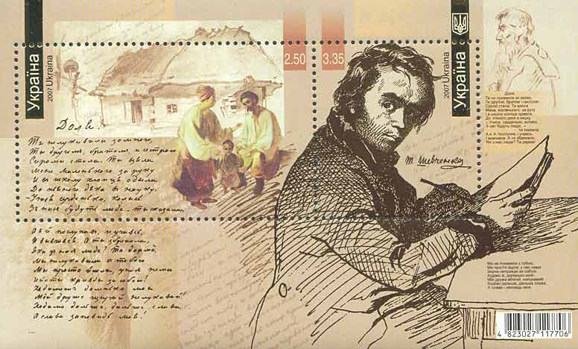
За часом виконання всі живописні й графічні твори Шевченка можна поділити на три періоди: від перших робіт доакадемічного часу і до заслання (1830-1847рр), твори років заслання (1847-1857рр) і роботи, виконані після повернення з заслання до смерті художника (1857- 1861рр). В межах кожного з цих періодів простежуються й коротші за часом етапи, які об*єднують твори не тільки за певною тематикою, а й за художньою вартістюїх і за технічними засобами виконання.

Slide 4
Художня спадщина Шевченка
За свідченням самого Шевченка, малювати він почав з раннього дитинства – “хрестами й візерунками з квітками” (вірш “А.О. Козачковському”) обводив сторінки в саморобному зошиті (1822-1826рр), а коли був у пана П. Енгельгардта козачком, - перемальовував лубки (1829). З доакадемічних робіт збереглися малюнок олівцем “Погруддя жінки”(1830), акварельний портрет П. Енгельгарда (1833), “Голова жінки”(1834), портрети Катерини Абази і Є. Гребінки (обидва – 1837), серія композицій на історичні теми – “Смерть Лукреції” (1835), “Смерть Олега, князя древлянського”, “Александр Македонський виявляє довір*я своєму лікареві Філіппу” і “Смерть Віргінії”(всі - 1836), “Смерть Богдана Хмельницького” (1836-1837) і “Смерть Сократа” (1837).

Slide 6
Ще до переїзду в Петербург Шевченко набув значної вправності в малюванні олівцем, а в Петербурзі, очевидно завдяки роботі у В. Ширяєва, порадам І. Сошенка та праці в класах Товариства заохочування художників, він уперше почав працювати тушшю - пером і особливо успішно – акварельними фарбами. Це дало Шевченкові змогу підготуватися до вступу в Академію мистецтв. У роботах художника доакадемічного періоду вже яскраво виявився інтерес до суспільно вагомих тем. Його композиції стверджують патріотизм, людську гідність, виражають протест проти насильства. В них Шевченко вперше звертається до вітчизняної історії.

Slide 8
Сюжетом для малюнка послужив епізод міжусобної боротьби з історії Київської Русі — загибель древлянського князя Олега 977 р. під час нападу на нього його брата, київського князя Ярополка, підмовленого на це воєводою Свінельдом. Зміст і деталі малюнка збігаються з описом закінчення походу Ярополка в «Истории государства Российского» М. М. Карамзіна: «Победитель, видя бездушный, окровавленный труп Олегов, лежащий на ковре перед его глазами, забыл свое торжество, слезами изъявил раскаяние и, с горестию указывая на мертвого, сказал Свенельду: «Того ли хотелось тебе?..»

Slide 10
Назва малюнка встановлена на підставі запису в щоденнику Бутакова: «Бай-Губек — единственный мыс, выдающийся в море далее прочих... На нем две небольшие бухточки глубиною около 4 саж. с песчаным грунтом: одна выходит на OSO, а другая на S. Первая замечательна тем, что белый известняк у горизонта воды весь облит икрою — по-видимому, весною рыба мечет тут икру и набивается туда в неимоверном множестве («Дневные записки плавання А. И. Бутакова по Аральскому морю в 1848 — 1849 гг.», Ташкент, 1953, стор. 21).
В літературі малюнок зустрічається під такими назвами: «Залив Аральського моря, куди риба заходить нереститись» (О. Новицький, Тарас Шевченко як маляр, Львів — Москва, 1914).

Slide 11
Про дерево джангис-агач, або жангиз-агаш (що означає «одиноке дерево»), Шевченко розповідає в повісті «Близнецы»: «...верстах в двух от дороги, в ложбине, зеленело тополевое старое дерево. Я застал уже вокруг него порядочную [толпу], с удивлением и даже (так мне казалося) с благоговением смотревшую на зеленую гостью пустыни. Вокруг дерева и на ветках его навешано набожными киргизами кусочки разноцветных материй, ленточки, пасма крашеных лошадиных волос и самая богатая жертва — это шкура дикой кошки, крепко привязанная к ветке...»

Slide 13
Т. Г. Шевченко дає і поетичний опис цього дерева у вірші «У бога за дверима лежала сокира»:
І кайзаки не минають
Дерева святого.
На долину заїзжають.
Дивуються з його,
І моляться, і жертвами
Дерево благають,
Щоб парості розпустило
У їх біднім краї…

Slide 15
Офорт за малюнком Шевченка та опис зображеної місцевості Бр. Залеський вмістив у своєму альбомі: «Недалеко від Новопетровського рейду, на кам’янистому крутому березі моря, піднімається скеля «Монах» в вісімдесят футів висотою, названа так через свою форму. Вона стоїть як кам’яний сторож пустелі. її оточують лише розкидані поодинці скелі, а біля підніжжя її вічно реве море. Мешканці укріплення, позбавлені протягом усієї зими будь-яких засобів сполучення з західним узбережжям Каспію і прагнучи дізнатися, що нового діється на білому світі, з приходом весни, як тільки зникне лід, що сковує море, вибираються на вершину «Монаха» і з нетерпінням виглядають на обрії перший парус. Звідсіля вони легко його помітять, тому що «Монах» панує над іншими скелями цього узбережжя, але ні одно судно, навіть маленький човен, не пристане до підніжжя скелі, так багато підводного каміння в оточуючих її водах».
Мабуть, акварель була куплена самим А. Венгржиновським, тому що в листі від 8 листопада 1854 р. до Бр. Залеського Шевченко писав: «...целую трижды доброго Аркадия. Насчет Монаха напиши ему, чтобы он не беспокоился, деньги у меня пока еще имеются»

Slide 17
Ретельне вивчення мистецької спадщини Шевченка, зосередження всіх його творів у спеціальному музеї, публікація їх в академічному виданні (1961-1964) дали змогу об*єктивно оцінити великий за обсягом і значний за мистецькою вартістю доробок художника періоду заслання. Незважаючи на царську заборону, Шевченко в роки недолі працював багато плідно в усіх властивих йомуй раніше жанрах. Всього відомо 124 завершені твори й 220 екскізів та начерків, створених тоді. Змінилися тільки співвідношення між жанрами, питома вага кожного з них у загальному доробку митця. Найплідніше він працював у жанрі пейзажу – цьому великою мірою сприяла участь в Аральській і Каратауській експедиціях.
Найчастіше художникові доводилося фіксувати натуру нашвидку – звідси начерковий характер робіт, особливо рисунків у художніх альбомах. Ці рисунки дуже лаконічні, часто це лише контури або контур з незначною штриховкою. Деякі пейзажі часу Аральської експедиції Шевченко завершував вже в Оренбурзі за олівцевими рисунками з помітками “для пам*яті”, а частіше покладався на свою вийняткову зорову пам*ять. Про велику спостережливість художника говорять і численні пейзажі, на яких надзвичайно тонко зображено деталі не тільки на першому плані, а й на другому і третьому. З особливою силою спостережливість митця виявляється в численних малюнках науково- допоміжного характеру з зображенням структури берегів Аральського моря та скель і урвищ, що були важливими для геологічної характеристики місцевості. Такий філігранний рисунок, не позбавленний і великої художньої цінності, очевидно, прислужився митцеві для пізнішої роботи в офорті.

Slide 19
Про Дустанову могилу Шевченко згадує в повісті «Близнецы»: «...мы встановились на берегу Иргиза вблизи могилы батыря Дустана. Этот грубо из глины слепленный памятник напоминает общей формою саркофаги древних греков».
1929 р. малюнок експонувався на виставці творів Т. Шевченка в Чернігові.

Slide 20
Копія з акварелі К. П. Брюллова.
Під малюнком на паспарту напис олівцем: Шевченко Сонъ бабушки и внучки.

Slide 21
Мистецька спадщина Шевченка періоду від вступу до Академії мистецтв і до заслання (1838-1847рр) становить окрему групу живописних і графічних творів, що відзначається широкою тематикою, появою нових жанрів і новим співвідноенням між ними, значним удосконаленням опанованих технічних засобів вираження і звернення до нових. На творах Шевченка цього періоду особливо помітний вплив К. Брюллова: певна ідеалізація зображуваного, романтична піднесеність, деяка умовність колориту. Разом з тим Шевченко вчився в нього майстерності композиції, реалістичного рисунка, мистецтва портрета.
Робота над цими копіями допомогла Шевченкові увійти в творчу лабораторію видатного художника, сприяла удосконаленню майстерності в акварельному живопису.

Slide 22
Можливо, це один з тих двох малюнків, що зазначені в списку оригінальних творів, які належали В. А. Жуковському .
Копії як з цієї, так і з іншої акварелі Брюллова, що зберігалися в приватних збірках, Шевченко міг виконати лише тоді, коли з оригіналів «Перерване побачення» (належав гр. Ферзен) та «Сон бабусі та внучки» (належав великій княгині Катерині Михайлівні) робилися копії для гравюр, вміщених в альманасі «Утренняя заря» на 1841 р. (цензурний дозвіл — жовтень 1840 p.). Це підтверджується й тим, що один з малюнків належав В. А. Жуковському, який уже на початку 1841 р. виїхав за кордон.
В літературі зустрічається під назвами «Італійка біля фонтана» .

Slide 23
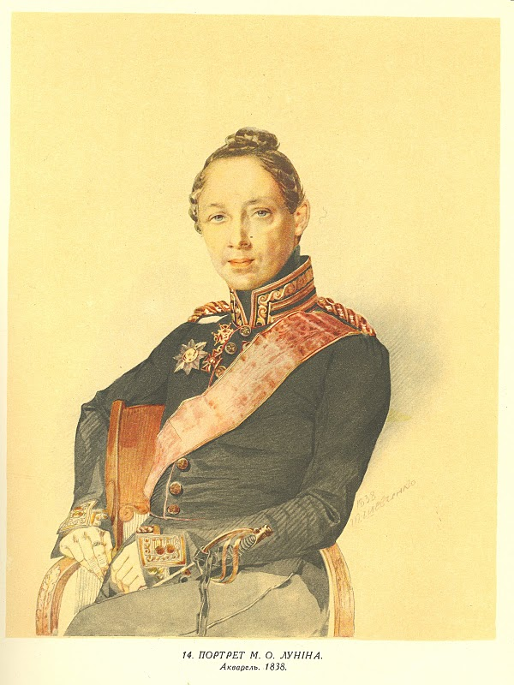
ШЕВЧЕНКО – МАЙСТЕР ПОРТРЕТУ

Slide 24
Портрет Євгена Павловича Гребінки
Є. П. Гребінка (1812 — 1848) — відомий український письменник-байкар, товариш Шевченка. З його братом, М. П. Гребінкою, Шевченко вчився разом у рисувальних класах Петербурзької Академії художеств.

Slide 25
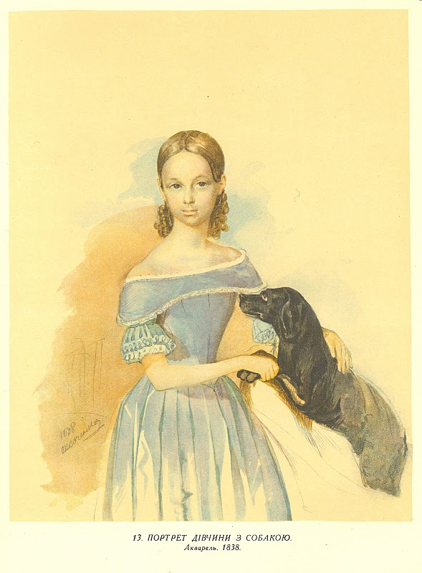

Slide 27
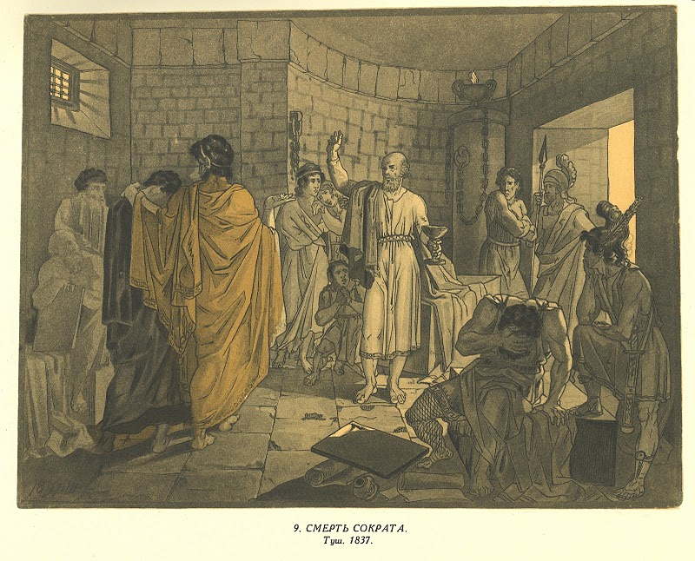
На малюнку зображено засудженого на смерть Сократа у в’язниці, який, тримаючи в руці келих з отрутою, звертається з промовою до своїх учнів.

Slide 29
КАРТИНА “Смерть Богдана Хмельницького
На малюнку зображено момент передачі вмираючим Богданом Хмельницьким гетьманської булави своєму синові Юрію. Зміст і деталі малюнка відповідають опису цієї події у відомій на той час Шевченкові історичній літературі і народній думі про смерть Хмельницького.

Slide 31
Картина “Смерть Віргінії”
Сюжет малюнка взято з історії стародавнього Риму. Віргінія (V ст. до н. е.) — дочка плебея Люція Віргінія. Один з децемвірів, Аппій Клавдій, щоб оволодіти Віргінією, об’явив її рабинею свого клієнта Марка Клавдія. Батько Віргінії вбив свою дочку, щоб врятувати її від рабства. Закликане до повстання плебеєм Віргінієм римське військо повалило владу децемвірів.

Slide 33
Картина “Александр Македонський виявляє довір’я своєму лікареві Філіппу”
На малюнку зображено хворого Александра Македонського, який, незважаючи на одержану записку з повідомленням про намір лікаря Філіппа отруїти його, передавши цю записку лікарю, з повним довір’ям п’є його ліки.
Попередні місця збереження: збірка О. П. Боголюбова, Радіщевський музей в Саратові.
1939 р. експонувався на Республіканській ювілейній шевченківській виставці в Києві.

Slide 34
Автопортрети Т.Г. Шевченка
Автопортрети Т.Г. Шевченка – власні зображеня, які художник створював протягом усього життя. Найраніший з відомих тепер автопортретів (полотно, олія, 43*45, в овалі, ДМШ) виконано на початку 1840 в Петербурзі. Це одна з перших спроб Шевченка малювати олійними фарбами. У творі – романтично піднесений образ молодого поета- художника. В манері виконання – в легких лесируваннях, що подекуди поєднується з корпусним накладанням фарб, у витонченому малюнку, в довершеному пластичному моделюванні, в колориті, побудованому на синьо-зелених тонах з викрапленням червоних, а головне в романтичному забарвленні образу – виразно відчувається вплив К. Брюллова. Твір не завершено.

Slide 35
Перший автопортрет

Slide 36
Класичний автопортрет Шевченка

Slide 37
Останній автопортрет – у шапці й кожусі, створений не пізніше 4/12 1860 за фотографією А. Деньєра, зробленою 1859, дає узагальнений образ портретованого. Твір вражає глибиною і цілісністю характеристики. Недаремно сучасники поета вважали його найвдалішим і найбільш схажим з усіх прижиттєвих зображень Шевченка, і він здобув найширшу паопулярність. Технічно портрет виконаног бездоганно. Офортний штрих набув тут вийняткової експрессії. Штрихуванням вкрито не лише тло навколо голови, а й усе зображення; перегукуючись з енергійним штрихом, яким передано смушеву шапку й комір кожуха, воно надає портретові своєтідної суворості. На портреті є авторський підпис і дата виконання, а також монограма з облямованих колом літер, написаних енергійним розчерком. Офортні автопортрети Шевченка (естампи різних станів) зберігаються в кількох музеях, більшість – в ДМШ. В останні роки життя Шевченко малював і олійними фарбами. З чотирьох тогочасних полотен, що дійшли до нас, три – автопортрети. В них помітний вплив Рембранта, творчістю якого Шевченко захоплювався замолоді і яку тепер, працюючи над офортами, вивчав особливо старанно.

Slide 38
Останній автопортрет Шевченка

Slide 39
Незнайдені мистецькі твори Шевченка свідчать про те, що його художній доробок був набагато більший, ніж досі відомо. І хоч за тими згадками, що є в літературі про невідшукані і втрачені твори, важко говорити про їхні мистецькі якості, але й сам перелік робіт значно доповнює уявлення про мистейьку спадщину Шевченка, про різноманітність його інтересів і винткову творчу активність.

